Slide 1
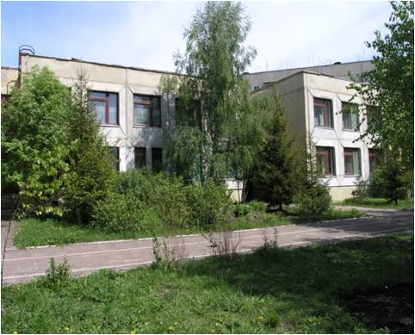
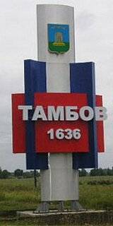
Мы любим свой город
Муниципальное бюджетное дошкольное образовательное учреждение детский сад комбинированного вида № 69 «Мальвина»
Проект
Экскурсия - викторина по городу Тамбову
Авторы: Рязанова Т.Н., Ярыгина Т.Н.,
Катаранова Т.И., Ерохина И.В.

Slide 2
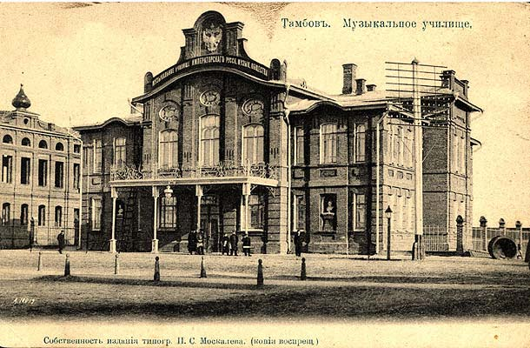
Участники проекта
Дети старшего
дошкольного возраста
Педагоги
Родители

Slide 3
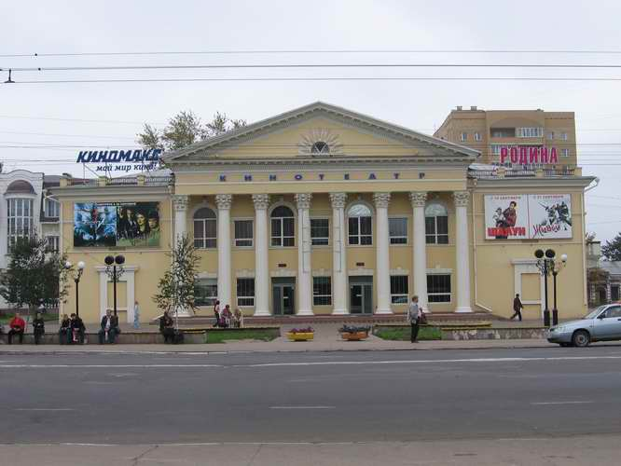
Вид проекта
Информационный
Исследовательский
Творческий
Тип проекта
Краткосрочный

Slide 4
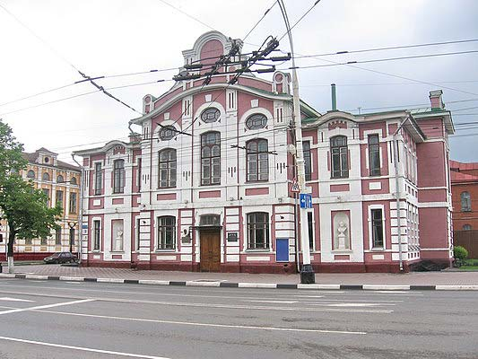
Актуальность
Воспитание любви и уважения к родному городу является важнейшей составляющей нравственно-патриотического воспитания.
Цель
Формирование нравственно-духовных и культурных качеств в развитии личности дошкольника.

Slide 5
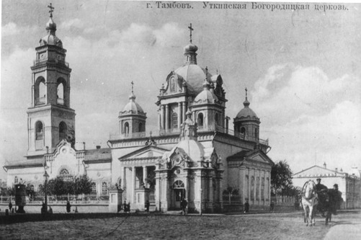
Задачи
ПРИОБЩЕНИЕ К КУЛЬТУРНЫМ И
ИТОРИЧЕСКИМ ТРАДИЦИЯМ
РОДНОГО ГОРОДА.
1
2
РАСШИРЕНИЕ КРУГОЗОРА
ДОШКОЛЬНИКА.
3
ВОСПИТАНИЕ ЛЮБВИ К
РОДНОМУ ГОРОДУ.

Slide 6
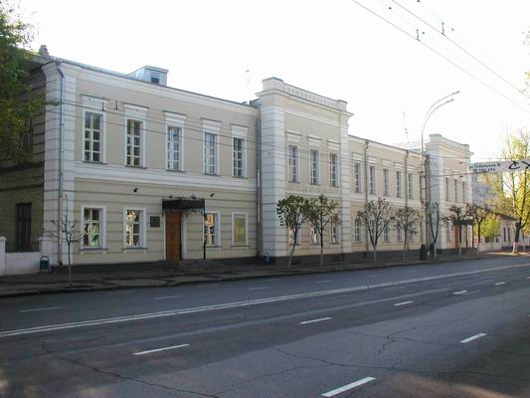
Гипотеза
В ходе использования интерактивных технологий дети пополнят знания об истории, символике, достопримечательностях города.

Slide 7
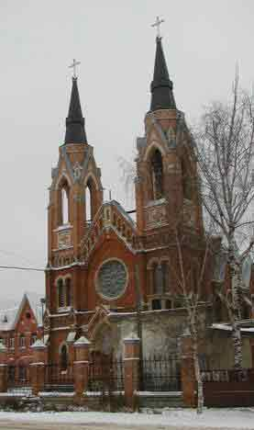
Ожидаемые результаты
Повышение знаний об истории родного края, символике.
Формирование нравственно – патриотических чувств к культуре, истории и природе родного края.
Разработка авторских конспектов, создание видеоэкскурсии.
Привлечение родителей к активному участию в мероприятиях, проводимых в рамках проекта.

Slide 8
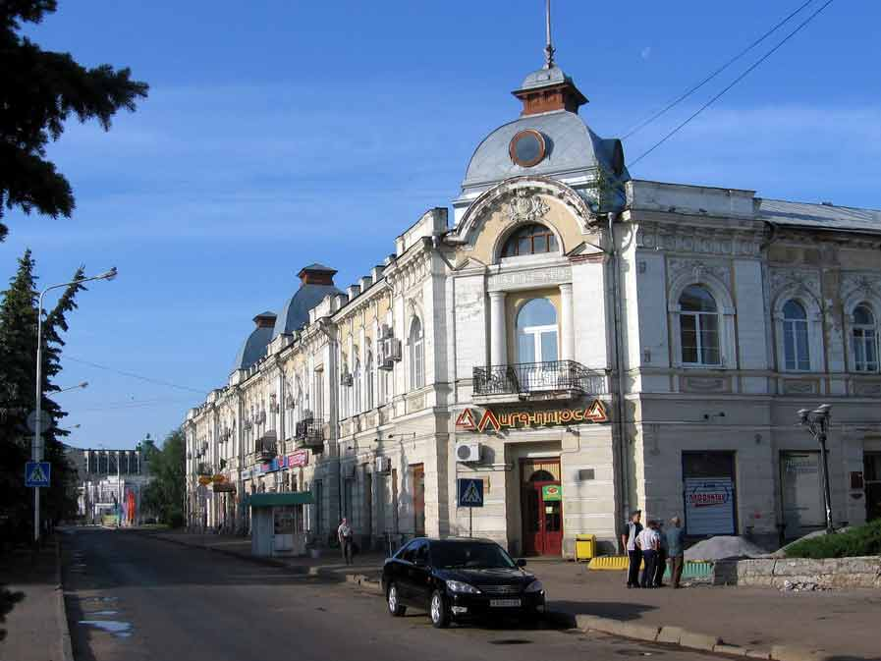
Ожидаемые результаты
Повышение объема знаний об истории родного края, символике формирование нравственно- патриотических чувств к истории культуре, природе родного края
Разработка авторских конспектов и создание видеоэкскурсий, привлечение родителей к участию в мероприятиях, проводимых в рамках проекта

Slide 9
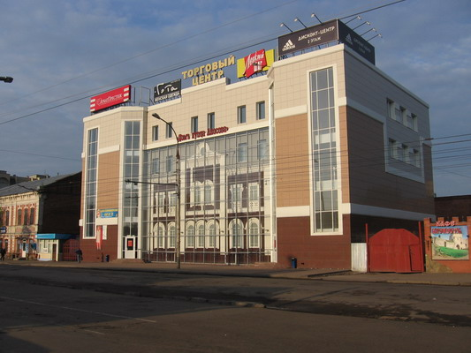
Формы реализации проекта
Видеоэкскурсии по памятным местам
Прослушивание литературно-музыкальных композиций
Сюжетно-ролевые игры историко-патриотического содержания
Творческие конкурсы
Беседы
Презентация совместной деятельности родителей и детей
Notes:
Content Layouts

Slide 10
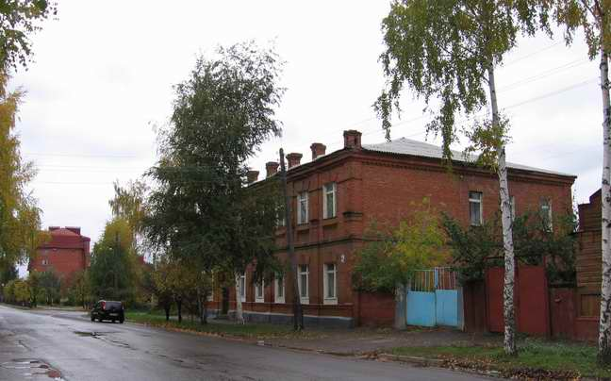
Подготовительный этап
Анкетирование.
Подбор методической, научно-популярной и художественной литературы.
Разработка инструментария к мониторингу.
Подбор иллюстративного материала по данной теме.

Slide 11
Внедренческий этап
Разработка и изготовление дидактического материала.
Разработка содержания непосредственно-образовательной деятельности.
Создание краеведческого уголка.

Slide 12
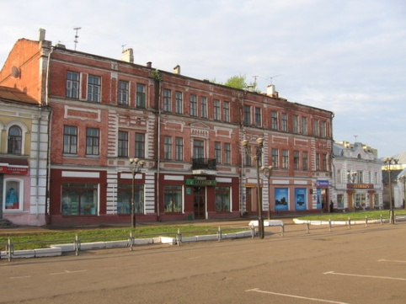
Итоговый этап
Мультимедийная презентация о проделанной работе.
Проведение мониторинга знаний детей.
Выставка детских работ

Slide 13
Результативность
Повысился объем знаний об истории родного города, символике.
Разработаны авторские конспекты.
Проведена видеоэкскурия.
Повышен уровень мастерства педагогов по данной теме.
Достигнуто активное участие родителей в мероприятиях ДОУ в рамках проекта.
Собран материал для открытия музея.

Slide 14
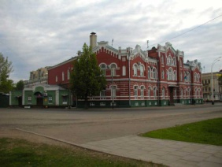
Мониторинг
88
%
72
%
71
%
62
%
56
%
50
%
Начало проекта
Конец проекта
- Объем знаний детей
- Уровень мастерства педагогов
- Активность родителей

Slide 15
Вывод
В ходе использования интерактивных технологий дети пополнили знания об
1
истории города Тамбова
2
символике
3
достопримечательностях родного города

Slide 16
Информационные ресурсы
1. Дубасов И.И. "Очерки из истории Тамбовского края" Тамбов 1993г. 2. А.А. Горелов, Ю.К. Щукин "Тамбов. Справочник-путеводитель" 3. Словарь Брокгауза и Ефрона
4. Большая энциклопедия Кирилла и Мефодия
http://tambovfoto.narod.ru/
www.det-sad.com/tvorcheskie_masterskie_vinzavo
http://forum.krasmama.ru/
8 http://www.psyparents.ru/index.php?item=488

